Slide 1

Välkomna!
Medlemsmöte
25 Oktober 2017

Slide 2

Dagordning
Tid | Ämne
18:30-18:40 | Välkomna!
18:40-19:00 | Status & Nuläge
19:00-19:20 | Tidplan & Preliminär driftsättning
19:20-19:40 | Lantmäteriet - övergång från Ek.förening till Samfällighet
19:40-20:20 | Entreprenörer, beställning av pumpar och blanketter
20:20-20:40 | Kostnadsuppföljning & ekonomisk prognos
20:40-20:50 | Ekonomi & kommande fakturor
20:50-21:15 | Frågestund
21:15 | Avslut

Slide 3
Status
Sedan sist – Maj
Schaktat
~9.500lpm av ~13.000lpm

Slide 4
Status & Nuläge
Sedan sist – Maj
Teknikhuset är påbörjat
Quattro-stationer är på plats
Transtema har börjat blåsa fiber mellan skåp
Provtryckning Etapp 1 godkänd, klorering skall utföras - Vabon
Dispens inskickad till Miljö & Hälsa – ärende 2017/2356
TA-ledning KBA-kommun, se karta.

Slide 5
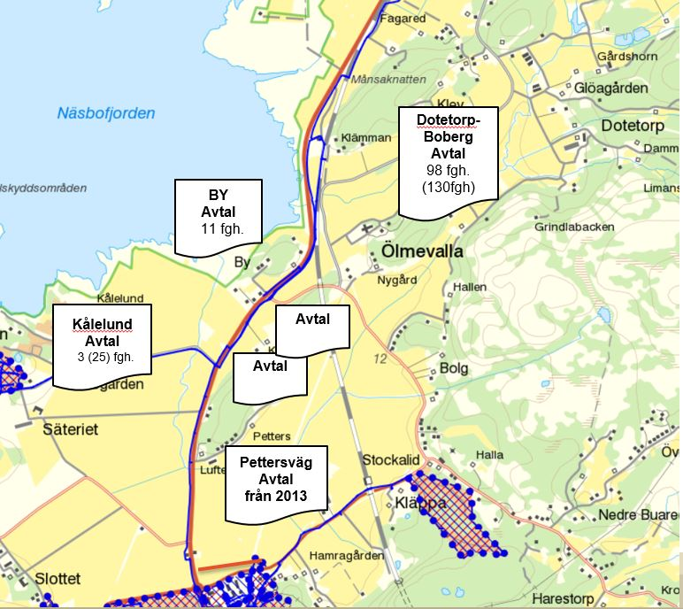

Slide 6
Tidplan & Preliminär driftsättning

Slide 7
Lantmäteriet
Lantmäteriet kräver ett sammanträde med samtliga medlemmar
Föreslagna datum måndag, tisdag eller onsdag, v 49 eller 50

Slide 8
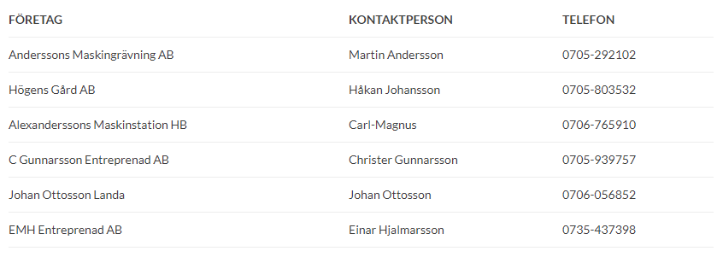
Entreprenörer för grävning på tomt
Listan finns under ”Driftsättning” på hemsidan, www.bdvaf.nu

Slide 9
Dokument och blanketter
Samtliga dokument finns under ”Driftsättning” på hemsidan
Dokument för fastighetsägare – underlätta och säkerställa korrekt installation
  ”Instruktion för Inkoppling BDVAF” – Undertecknas av medlem
  ”Bestämmelser för Inkoppling BDVAF”
Egenkontrollblankett från SKT, ifylls före driftsättning
Beställningsblankett och specifik dokumentation
  Installation av vattenmätare
  Monteringsinstruktioner för avloppspump
  Skarvanvisningar för fiberslang
Samleverans av pumpar sker när vi har tillräckligt många beställningar

Slide 10
Lägenhetsavgifter, Förbrukningsavgifter, Vattenprov
Alla VA-avgifter kommer kommunen fakturera till föreningen, kvartalsvis
Föreningen kommer således fakturera respektive fastighet
Första faktureringen kommer ske i samband med fastighetens driftsättning
Hur fakturering kommer gå till och hur ofta den kommer ske kommer att beslutas av föreningen
Vattenprov måste tas på befintlig anläggning innan inkoppling på föreningens nät.
Processen för detta hanteras och bekostas av kommunen.

Slide 13
Prognos
Till tomtgräns
Till tomtgräns

Slide 14
Prognos – kommande anslutningar
+30.000kr
+50.000kr

Slide 15
Ekonomi och kommande fakturor
I kassan idag 24/10 2017
  5 789 980 SEK
Nästa faktura
  Kommer i januari, att betalas 30 januari
  22 000 – 25 000 SEK
Slutfaktura

Slide 16
Frågor!

